Slide 1
ВНУТРИГОРОДСКОЕ МУНИЦИПАЛЬНОЕ ОБРАЗОВАНИЕ ГОРОДА ФЕДЕРАЛЬНОГО ЗНАЧЕНИЯ САНКТ-ПЕТЕРБУРГА МУНИЦИПАЛЬНЫЙ ОКРУГ АЛЕКСАНДРОВСКИЙ
Бюджет
на 2024 год и на плановый период 2025 и 2026 годов

Slide 2
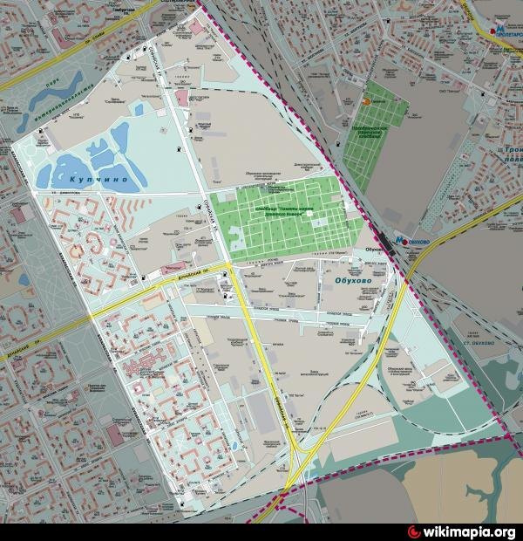
Основные характеристики муниципального образования
Расположено в юго-восточной части Фрунзенского района. Граница проходит: от Южного шоссе на юго-восток по западной стороне полосы отвода Московского направления железной дороги до южной стороны полосы отвода Южного железнодорожного полукольца, далее на юго-запад по южной стороне полосы отвода Южного железнодорожного полукольца до продолжения Бухарестской улицы, далее на север по продолжению оси Бухарестской улицы, по оси Бухарестской улицы до Южного шоссе, далее по оси Южного шоссе до западной стороны полосы отвода Московского направления железной дороги
Площадь территории 407 гектаров
Численность населения
62 309 человека

Slide 3
Составление, рассмотрение и утверждение проекта бюджета
Составление
Прогнозирование доходов бюджета на основании данных Комитета Финансов Санкт-Петербурга и Налоговой инспекции;
Подготовка муниципальных программ на основании предложений граждан, депутатов, Местной администрации;
расчет непрограмных направлений деятельности с учетом индекса потребительских цен, размеров базовых, расчетных единиц и т.д.
Рассмотрение
Опубликование проекта бюджета
Принятие проекта местного бюджета в первом чтении
Публичные слушания по проекту бюджета Рассмотрение поправок к проекту местного бюджета Принятие проекта местного бюджета во втором чтении
Утверждение
Подписание решения о принятии бюджета Главой Муниципального образования
Опубликование (обнародование) решения о принятии бюджета в СМИ

Slide 4
Основные показатели социально-экономического развития
Таблица показателей (в рублях на человека)
Код раздела | Показатель | 2023 год Утвержденный бюджет | 2024 год Проект | Увеличение / Сокращение | Плановый период
 |  |  |  | (+)/(-) | 2024 год (тыс. руб.) | 2025 год (тыс. руб.)
I | Доходы - всего | 113 927,3 | 187 739,1 | +73 811,8 | 122125,5 | 126985,0
II | Расходы - всего | 113927,3 | 187 739,1 | + 73 811,80 | 122 125,5 | 126 985,0
 | в том числе:
0100 | Общегосударственные вопросы | 38 323,8 | 49 710,0 | +11 386,20 | 41 322,4 | 42 972,9
0300 | Национальная безопасность и правоохранительная деятельность | 1783,8 | 848,6 | -935,20 | 860,5 | 894,7
0400 | Национальная экономика | 107,2 | 83,3 | -23,90 | 83,3 | 83,3
0500 | Жилищно-коммунальное хозяйство | 41736,8 | 97 625,7 | +55 888,90 | 35 984,7 | 34 617,7
0600 | Охрана окружающей среды | 35,0 | 122,5 | +87,50 | 127,6 | 132,7
0700 | Образование | 2650,5 | 2 689,0 | +38,50 | 2 800,1 | 2 911,3
0800 | Культура | 14527,7 | 16 474,1 | +1 946,40 | 17 158,2 | 17 842,2
1000 | Социальная политика | 10167,3 | 11 526,6 | +1 359,30 | 12 006,6 | 12 485,0
1100 | Физическая культура и спорт | 150,0 | 0,0 | -150,00 | 0,0 | 0,0
1200 | Средства массовой информации | 4445,2 | 8 659,3 | +4 214,10 | 9 019,1 | 9 379,0
 | Условно утвержденные расходы |  |  |  | 2 763,6 | 5 666,2

Slide 5
Основные параметры бюджета на 2023 год и плановый период 2024 и 2025 годов

Slide 6
Основные параметры бюджета на 2023 год
Доходы | 187 739,1 тыс. руб.
Расходы | 187 739,1 тыс. руб.
Дефицит/ Профицит | 0,0 тыс. руб.

Slide 7
Поступления в бюджет
Налоговые
Налог на доходы физических лиц
6 398,8 тыс. руб.
Доходы
187 739,1 тыс. руб.
Безвозмездное поступление
Безвозмездные поступления из
бюджета Санкт-Петербурга
181 340,3 тыс. руб.

Slide 8
Структура доходов в 2023 году

Slide 9
Сравнение доходов

Slide 10
Состав расходов муниципального образования
Содержание органов местного самоуправления и иные общегосударственные вопросы
Исполнение муниципальных программ
Расходы
Расходы на выплату пенсии и доплат к пенсиям
Субвенции на выполнение отдельных государственных полномочий по опеке и попечительству

Slide 11
Структура расходов в 2023 году по разделам

Slide 12
Объём межбюджетных трансфертов в 2023 году
Субвенции на расходы по организации и осуществлению деятельности по опеке и попечительству
3 896,6 тыс. руб.
Субвенции на содержание ребенка в семье опекуна и приемной семье
6 868,3 тыс. руб.
Субвенции на расходы по составлению протоколов об административных правонарушениях
9,2 тыс. руб.
Субвенции на вознаграждение, причитающееся приемному родителю
3 131,2тыс. руб.

Slide 13
Пенсионное обеспечение
Расходы на выплату пенсии лицам, замещавшим муниципальные должности и должности муниципальной службы
392,7 тыс. руб.
Расходы на предоставление доплат к пенсии лицам, замещавшим муниципальные должности и должности муниципальной службы
1 134,4 тыс. руб.

Slide 14
Благоустройство территории муниципального образования

Slide 15
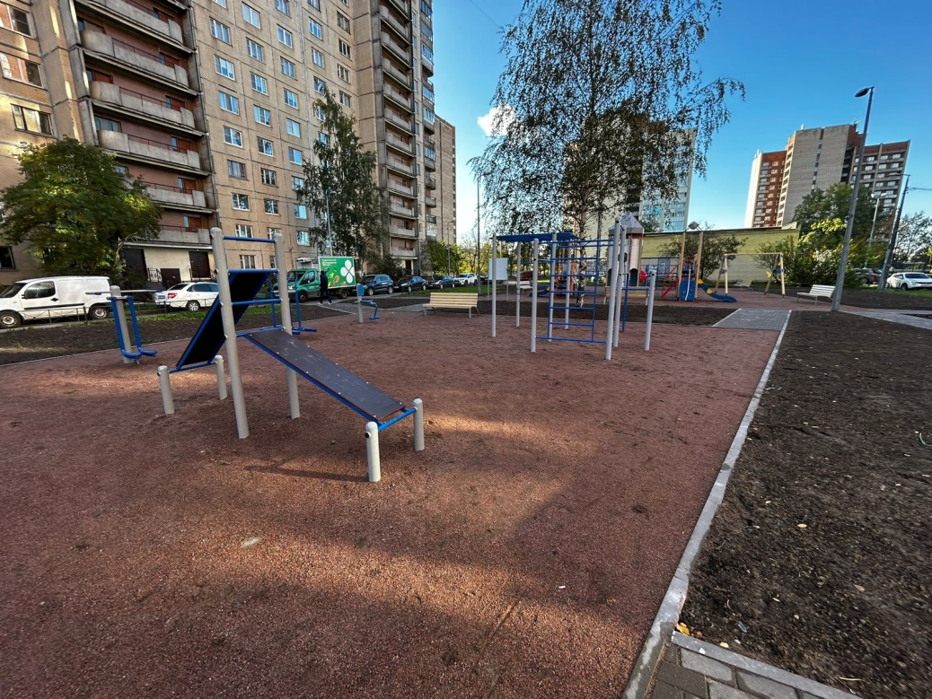
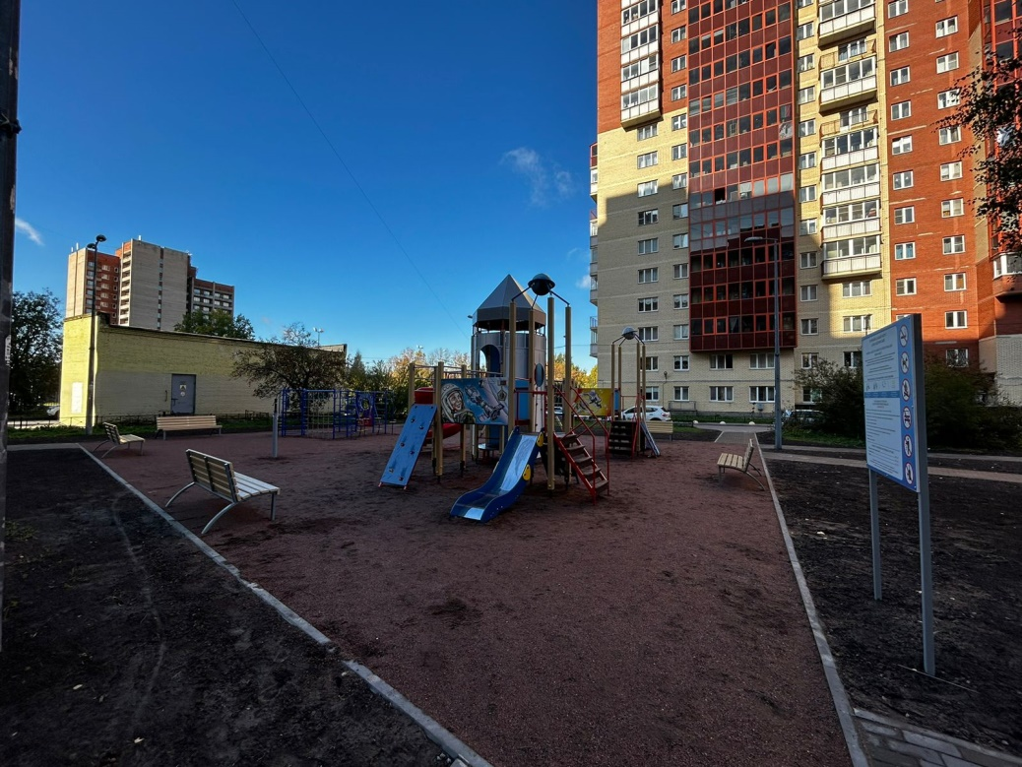
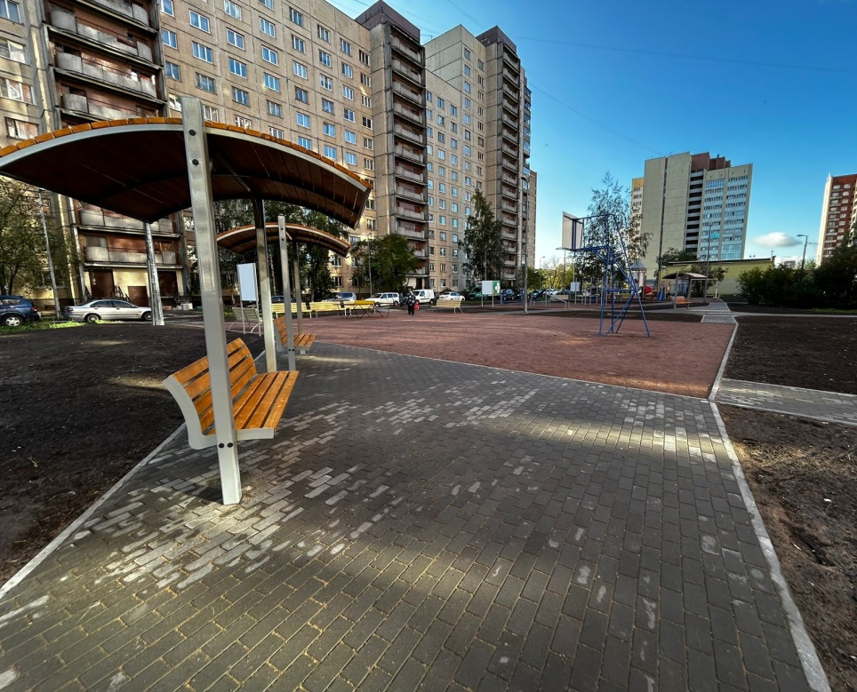
Размещение, содержание спортивных, детских площадок, включая ремонт расположенных на них элементов благоустройства, на внутриквартальных территориях
Моравский д.3 к. 2

Slide 16
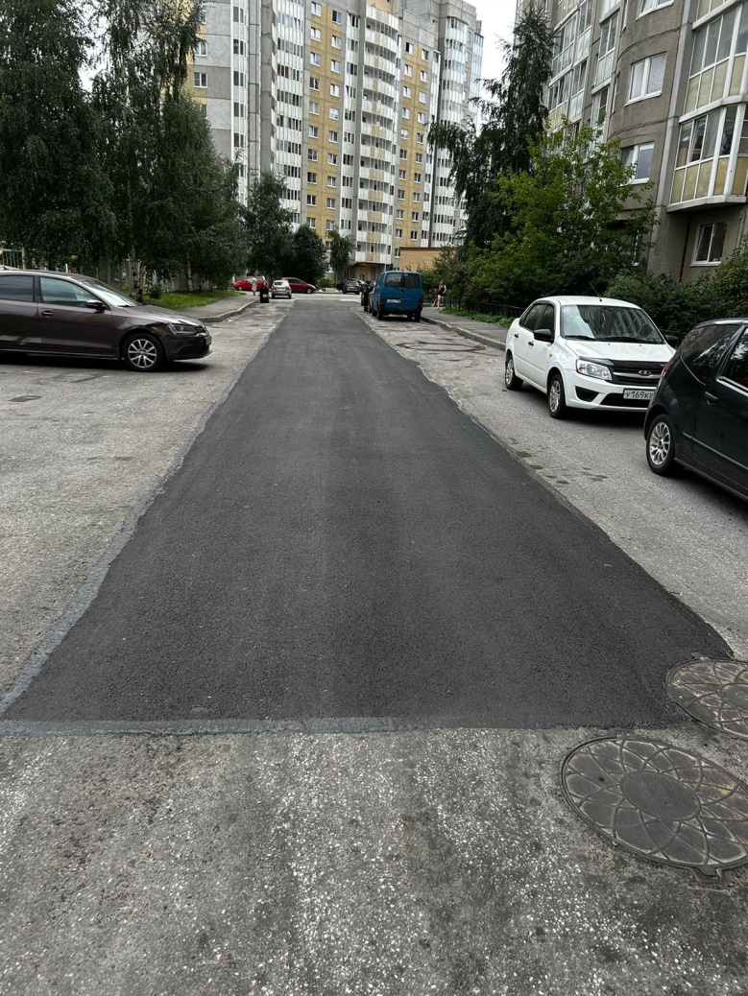
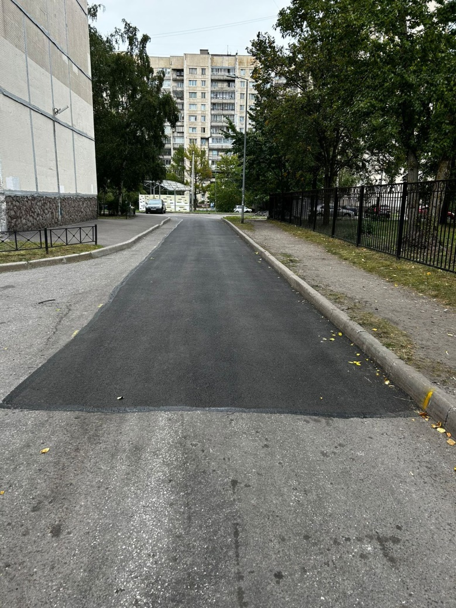
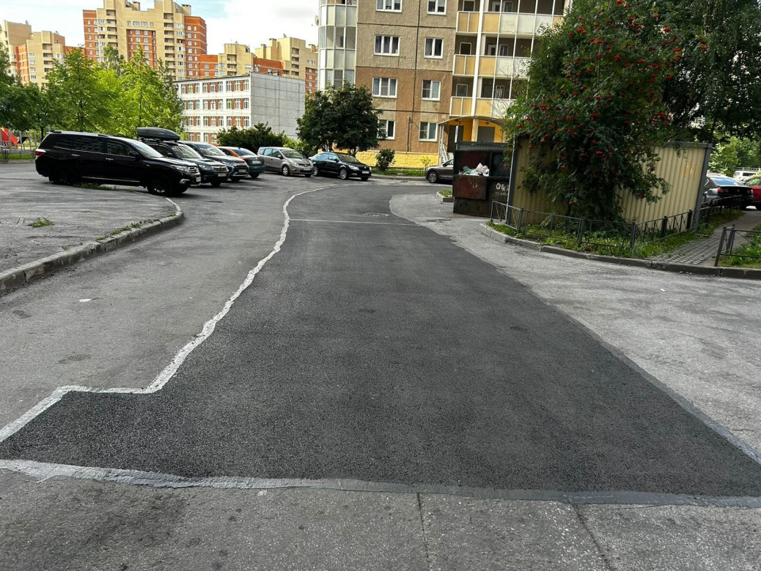
Содержание внутриквартальных территорий в части обеспечения ремонта покрытий, расположенных на внутриквартальных территориях

Slide 17
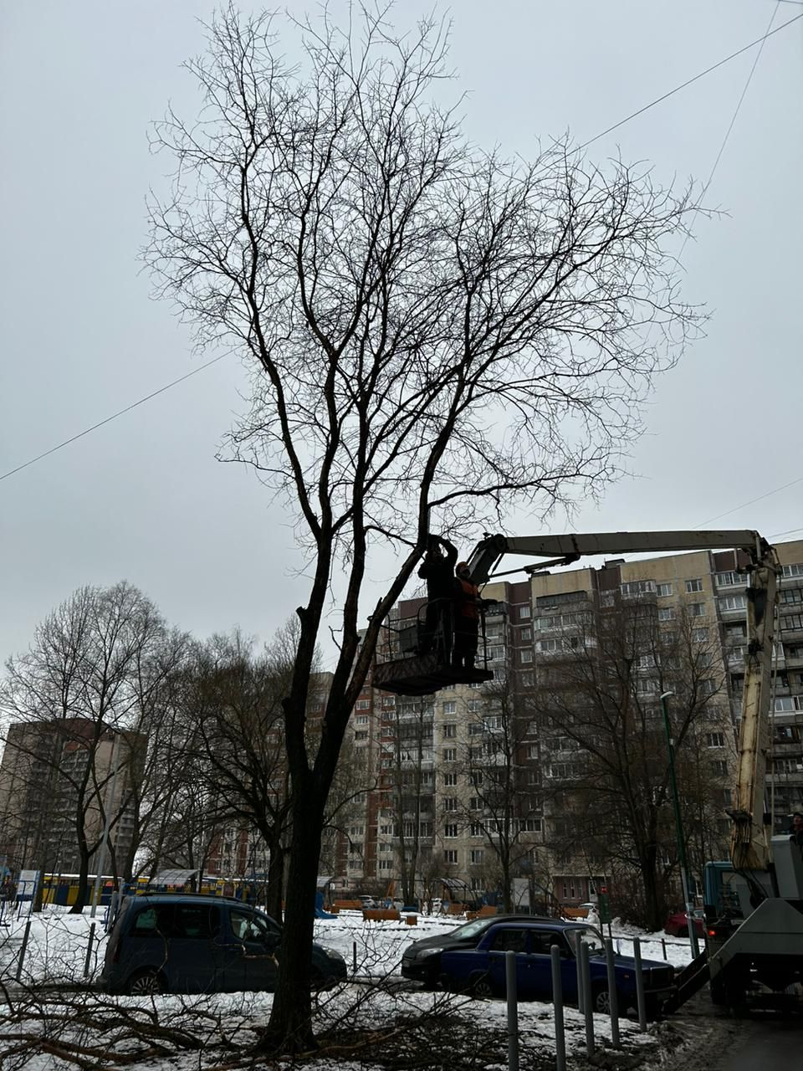
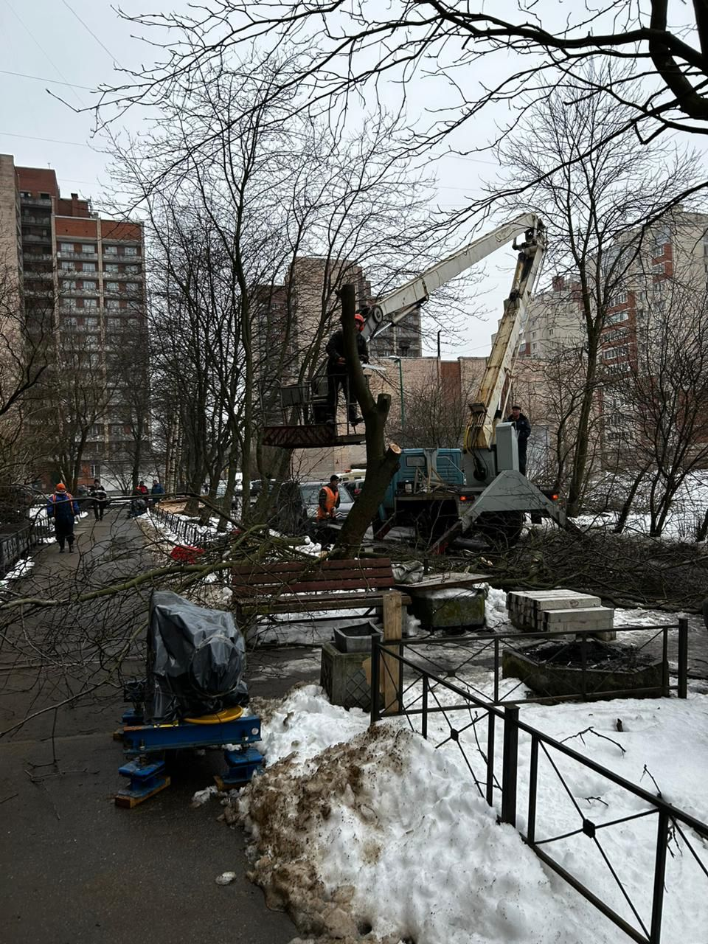
Содержание внутриквартальных территорий в части проведения санитарных рубок (в том числе удаление аварийных, больных деревьев и кустарников) на территориях, не относящихся к территориям зеленых насаждений

Slide 18
Осуществление работ в сфере озеленения на территории муниципального образования
Осуществление работ в сфере озеленения на территории муниципального образования в 2023 году запланировано на сумму 6 088,9 тыс. руб.

Slide 19
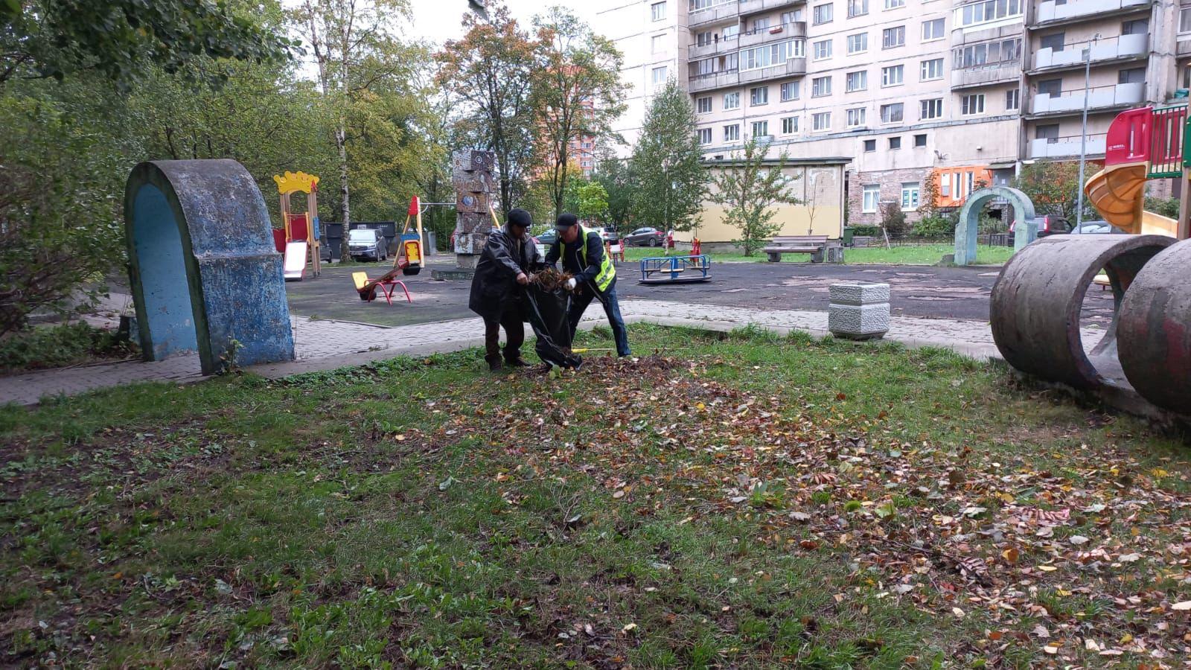
Содержание, в том числе уборка, территорий зеленых насаждений общего пользования местного значения
Усовершенствованное покрытие – 5979 кв. м
Неусовершенствованное покрытие – 7972,7 кв. м
Растительность – 84418,3 кв. м
Наименование | 2024 год | 2025 год | 2026 год
Уборка территорий с усовершенствованным покрытием ручным способом в зимний период | 1 825 388,70 | 1 901 322,00 | 1 977 195,51
Уборка территорий с усовершенствованным покрытием ручным способом в летний период | 542 654,04 | 565 194,87 | 587 795,49
Уборка территорий с неусовершенствованным покрытием в зимний период | 1 247 807,28 | 1 299 709,55 | 1 351 532,10
Уборка территорий с неусовершенствованным покрытием в летний период | 390 423,12 | 406 687,43 | 422 872,01
Уборка газонов в зимний период | 123 250,72 | 128 315,82 | 133 380,91
Уборка газонов в летний период | 2 355 270,57 | 2 453 195,80 | 2 551 121,03
Всего | 6 484 794,43 | 6 754 425,47 | 7 023 897,05

Slide 20
Спасибо за внимание!

